Slide 1

빠르게 활용하는 파이썬3 프로그래밍
Chapter 1.
파이썬3 개요 및 설치

Slide 2


파이썬이란…
1991년 귀도 반 로썸(Guido van Rossum)이 발표.
사용자 층이 점점 넓어지는 중.
아직 개발에서 많이 사용되지는 않지만,
웹업계보다 비교적 척박한 임베디드업계에서도
노키아(Nokia) 등에서 지원하고 있습니다.

Slide 3
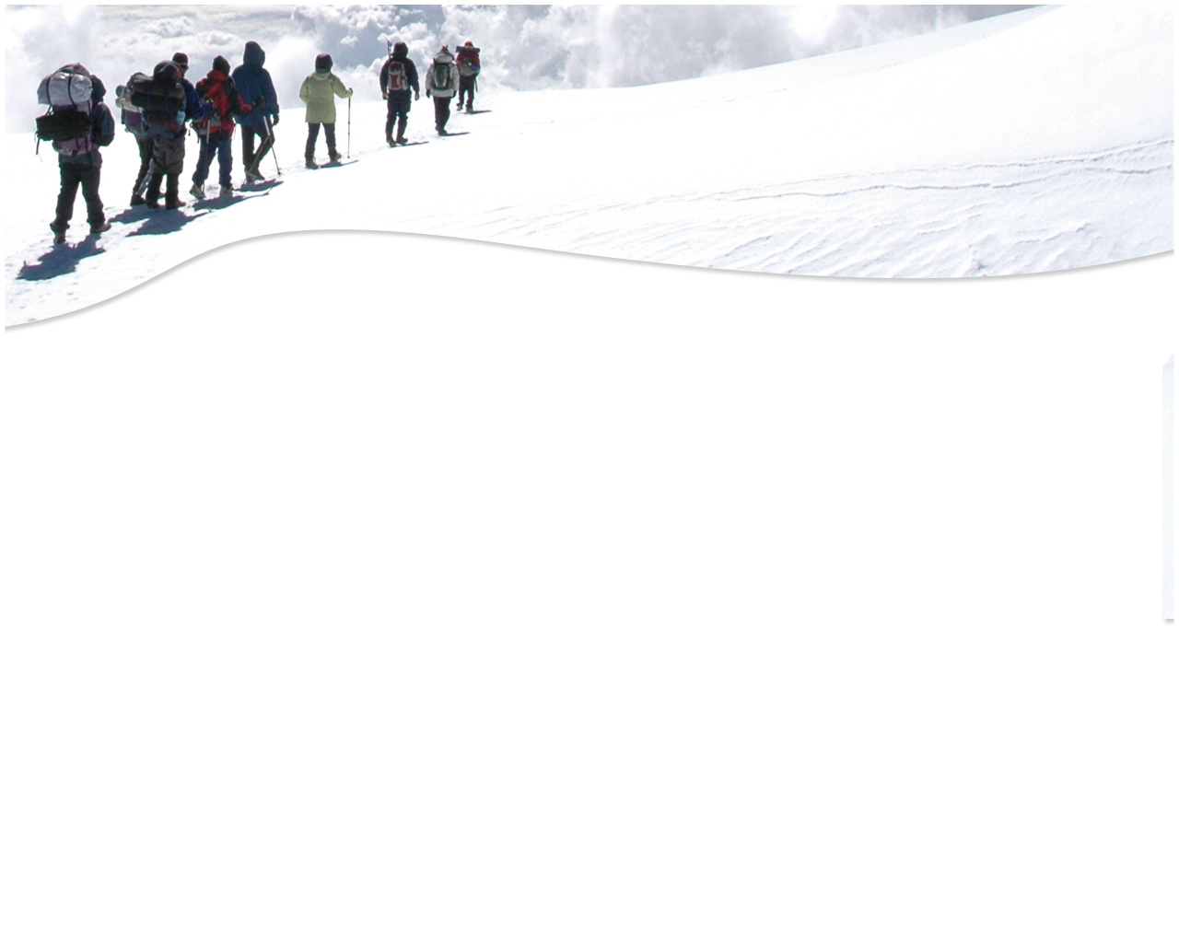
파이썬의 특징
가독성
  간결하고 가독성이 좋습니다.
  코드블럭을 들여쓰기(indentation)로 구분.
풍부한 라이브러리
접착성
무료
유니코드
동적타이핑

Slide 4
파이썬의 특징
가독성
풍부한 라이브러리
  매우 광범위한 라이브러리가 기본으로 포함되어 있음.
  외부 라이브러리가 풍부하며 확장이 쉬움.
접착성
무료
유니코드
동적타이핑

Slide 5
파이썬의 특징
가독성
풍부한 라이브러리
접착성
  쉽게 라이브러리를 추가할 수가 있습니다.
  파이썬에서 C로 구현된 부분을 사용할 수도 있으며,
  C에서 파이썬을 사용할 수도 있습니다.
무료
유니코드
동적타이핑

Slide 6
파이썬의 특징
가독성
풍부한 라이브러리
접착성
무료
  파이썬은 파이썬 소프트웨어 재단(Python Software Foundation)에서 관리하고 있음.
  무료와 다름없는 Python Software Foundation License.
유니코드
동적타이핑

Slide 7
파이썬의 특징
가독성
풍부한 라이브러리
접착성
무료
유니코드
  파이썬에서의 문자열들은 모두 유니코드입니다.
  우리가 한글, 한자 등을 표현하려고 특별한 노력을 할 필요가 없습니다.
동적타이핑

Slide 8
파이썬의 특징
가독성
풍부한 라이브러리
접착성
무료
유니코드
동적타이핑
  런타임 시에 타입 체크를 하는 동적타이핑을 지원하며,
  메모리 관리 자동으로 합니다.

Slide 9

파이썬의 종류
Cpython
Jython
IronPython
PyPy

Slide 10
파이썬이 쓰이는 프로젝트들
알게 모르게 파이썬이 사용되는 프로젝트들이 많습니다만, 유명한 것들만 예를 들어 보겠습니다.
  BitTorrent, MoinMoin, Scons, Trac, Yum
  CherryPy, Django
  GIMP, Maya, Paint Shop Pro
  Youtube.com, Google Groups, Google Maps, Gmail

Slide 11
2.x와 3.x의 차이
print가 함수로 변경.
  2.x style :
  >>> print "welcome to", "python3k“
  welcome to python3k
  3.0 style :
  >>> print("welcome to", "python3k")
  welcome to python3k
long 자료형이 없어지고 int로 통일.
‘int / int’의 결과가 float으로 처리.
String, Unicode 체계 변경.

Slide 12
2.x와 3.x의 차이
print가 함수로 변경.
long 자료형이 없어지고 int로 통일.
  2.x style :
  >>> type(2**31)
  <type 'long'>
  >>> sys.maxint
  2147483647
  3.0 style :
  >>> type(2**31)
  <class 'int'>
  >>> type(2**40)
  <class 'int'>
‘int / int’의 결과가 float으로 처리.
String, Unicode 체계 변경.

Slide 13
2.x와 3.x의 차이
print가 함수로 변경.
long 자료형이 없어지고 int로 통일.
‘int / int’의 결과가 float으로 처리.
  2.x style :
  >>> 3/2
  1
  3.0 style :
  >>> 3/2
  1.5
  >>> type(2/2)
  <class 'float'>
String, Unicode 체계 변경.

Slide 14
2.x와 3.x의 차이
print가 함수로 변경.
long 자료형이 없어지고 int로 통일.
‘int / int’의 결과가 float으로 처리.
String, Unicode 체계 변경.
  2.x style :
  >>> type('가')
  <type 'str'>
  >>> type(u'가')
  <type 'unicode'>
  3.0 style :
  >>> type('가')
  <class 'str'>
  >>> type('가'.encode('cp949'))
  <class 'bytes'>

Slide 15
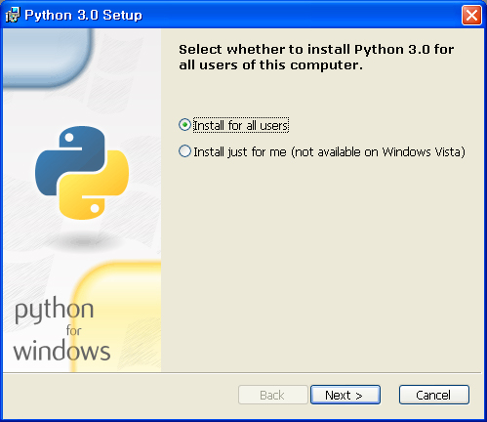
설치 및 개발환경
http://python.org/download

Slide 16
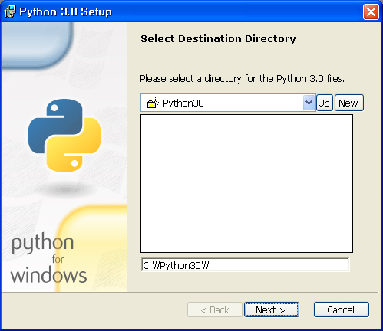
설치 및 개발환경

Slide 17
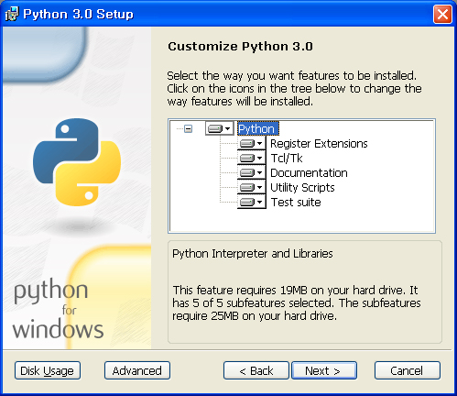
설치 및 개발환경

Slide 18
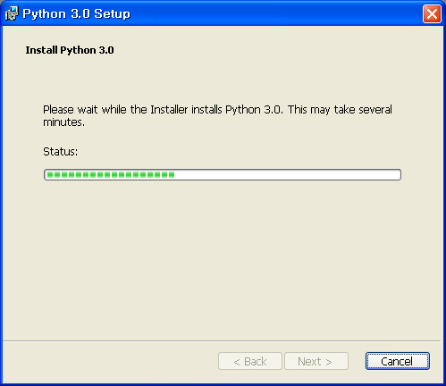
설치 및 개발환경

Slide 19
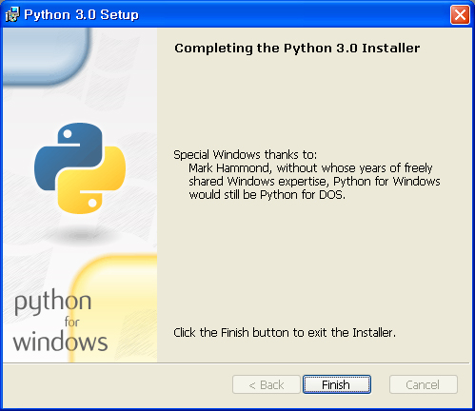
설치 및 개발환경

Slide 20
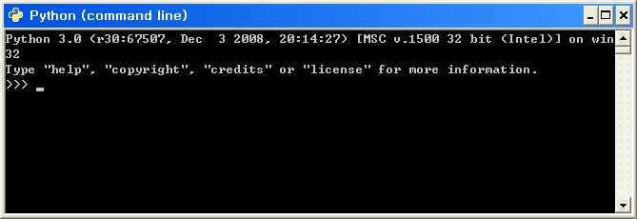
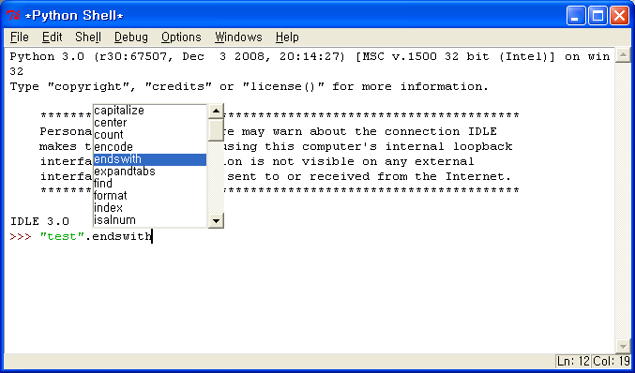
설치 및 개발환경
Python command line
IDLE

Slide 21
Hello World
>>> print("hello world")
hello world

Slide 22
들여쓰기
들여쓰기(indentation)는 파이썬 문법의 가장 큰 특징입니다.
  가독성을 높이지만, 오류가 일어나지 않도록 조심해야 합니다.
  코드블럭1
  [TAB]코드블럭2
  코드블럭3
  [TAB]코드블럭4

Slide 23
소스코드 인코딩
파이썬에서는 # 이후는 주석으로 인식합니다.
그러나 다음과 같이,
소스코드 부분에서 사용될 경우,
소스코드 인코딩을 지정하는 용도로 사용됩니다.
  # coding: latin-1
  # -*- coding: utf-8 -*-

Slide 24
기타 파이썬 문법
한 라인에 여러 구문이 올 경우에는 세미콜론(;)을 사용해야 합니다.
  >>> a = 1; b = 2
들여쓰기(indentation)이 중요하지만, 문장이 아직 안 끝난 경우에는 들여쓰기를 안 해도 문법오류가 나지 않습니다.
  >>> a = (1 +
  [TAB]2 +
  3 +
  [TAB][S][S]4)
  >>> a
  10

Slide 25
2.X를 3으로 변경하기
파이썬 2.x과 파이썬 3과는 호환이 되지 않는 다는 것은 큰 단점입니다만, 2.x에서 3로 변경하는 툴을 제공합니다.
  C:\Python30\Tools\Scripts>2to3.py -w test.py

Slide 26
수고하셨습니다.
Notes:
지금까지 파이썬3에 대해 알아보았습니다.
수고하셨습니다.

